Slide 1
Научно-инженерные разработки научно-инженерного центра «Виндэк»
III Фестиваль специалистов по ВИЭ
«Зелёный киловатт»
Грибков С.В. генеральный директор НИЦ «Виндэк»,
Учёный секретарь Комитета ВИЭ РосСНИО,
академик РИА, Почетный энергетик МИНЭНЕРГО РФ
г. Анапа, 24-26 сентября 2021 года

Slide 2
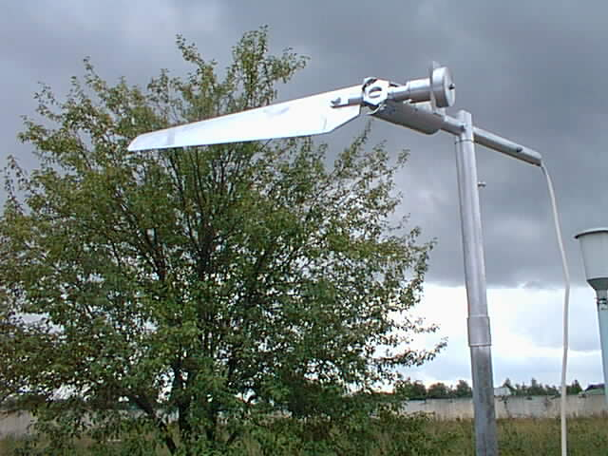
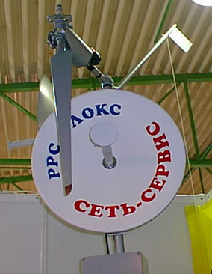
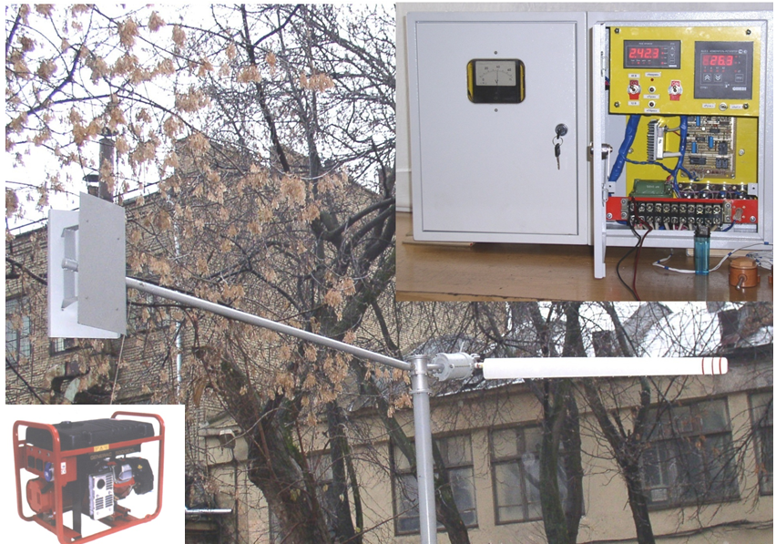
Однолопастные ветроэнергетические установки мощностью
100 Вт; 200 Вт и 1,0 кВт
Мощность от 1,0 кВт
Рабочий диапазон ветров
От 2 до 50 м/с
Выходное напряжение 57 В
Масса 20 кг
Мощность от 100 Вт
Рабочий диапазон ветров
От 2 до 50 м/с
Выходное напряжение 14,
Масса 6 кг
Мощность от 200 Вт
Рабочий диапазон ветров
От 2 до 50 м/с
Выходное напряжение 15,
Масса 12 кг
1.Разработана методика и математическое обоснование обеспечения пусковых
характеристик однолопастных ВЭУ
2. Разработана методика испытаний ВЭУ в АДТ и полевых условиях «методом разбега»
3. Показано, что nВК =f(Sл/Sометаемой)

Slide 3
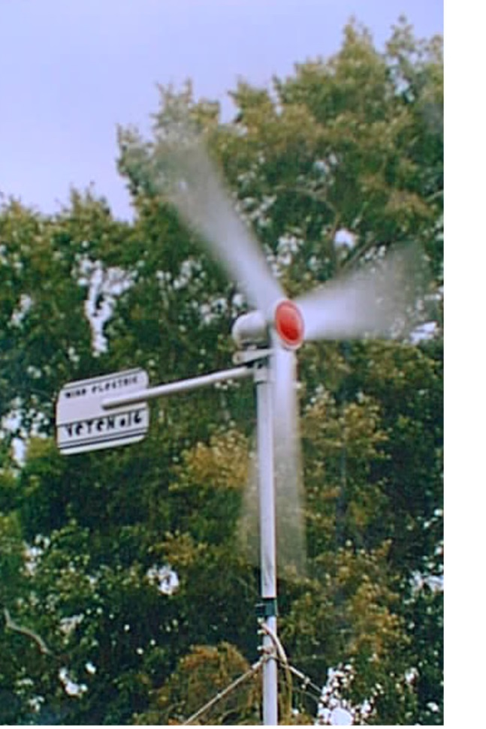
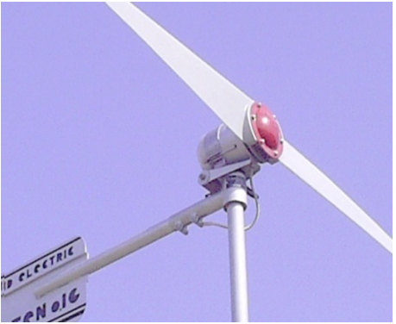
ВЭУ «Ветэн-016» и «Ветэн-Виндэк - 02»
Мощность 160 Вт
Рабочий диапазон ветров от 2 до 20 м/с
Выходное напряжение 14 В
Масса 8,5 кг
Мощность 200 Вт
Рабочий диапазон ветров от 2 до 20 м/с
Выходное напряжение 14 В
Масса 8 кг

Slide 4
Технические характеристики ВЭУ «Ветэн-Виндэк-02»
№ | Параметр | Ветэн | Ветэн-Виндэк-02
1. | Расчетная мощность, Вт | 160 | 200
2. | Рабочий диапазон ветров, м/с | 2,5 -20
3. | Расчетная скорость ветра, м/с | 12 | 9
4. | Выходное напряжение, В | 14
5. | Высота мачты, м | 4-6
6. | Масса, кг | 8
7. | Аккумулятор литиевый, шт | 1 ( Доп. Оборудование)
 | Ёмкость аккумулятора, А∙ч | 90-200
8. | Инвертор, мощность, кВт | 1 (Доп. Оборудование)

Slide 5
Область применения маломощных комплексов электроснабжения на ВИЭ
Частные дома, удаленные от электрических сетей;
Скотоводческие и фермерские хозяйства;
Системы телекоммуникаций;
Системы навигаций;
Туристические и геологические экспедиции;
В система световой сигнализации и освещения;
Охранные системы;
Другие маломощные потребители.

Slide 6
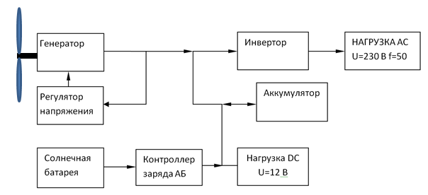
Структурная схема ветро-солнечного комплекса «ВИНДЭК» с электромагнитным генератором

Slide 7
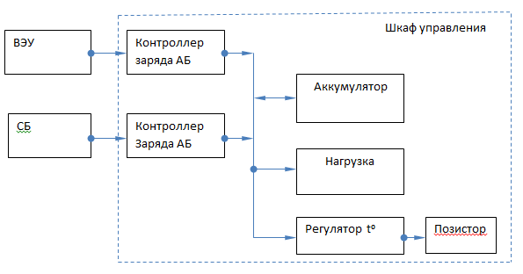
Структурная схема комплекса электроснабжения
с магнитоэлектрическим генератором
для систем телекоммуникации

Slide 8
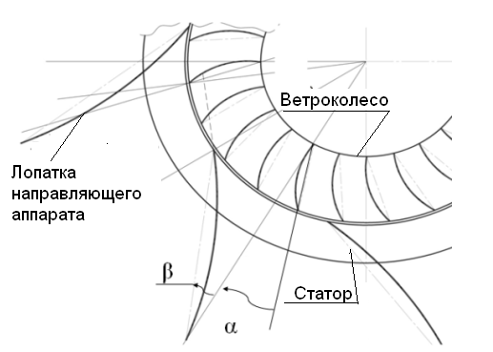
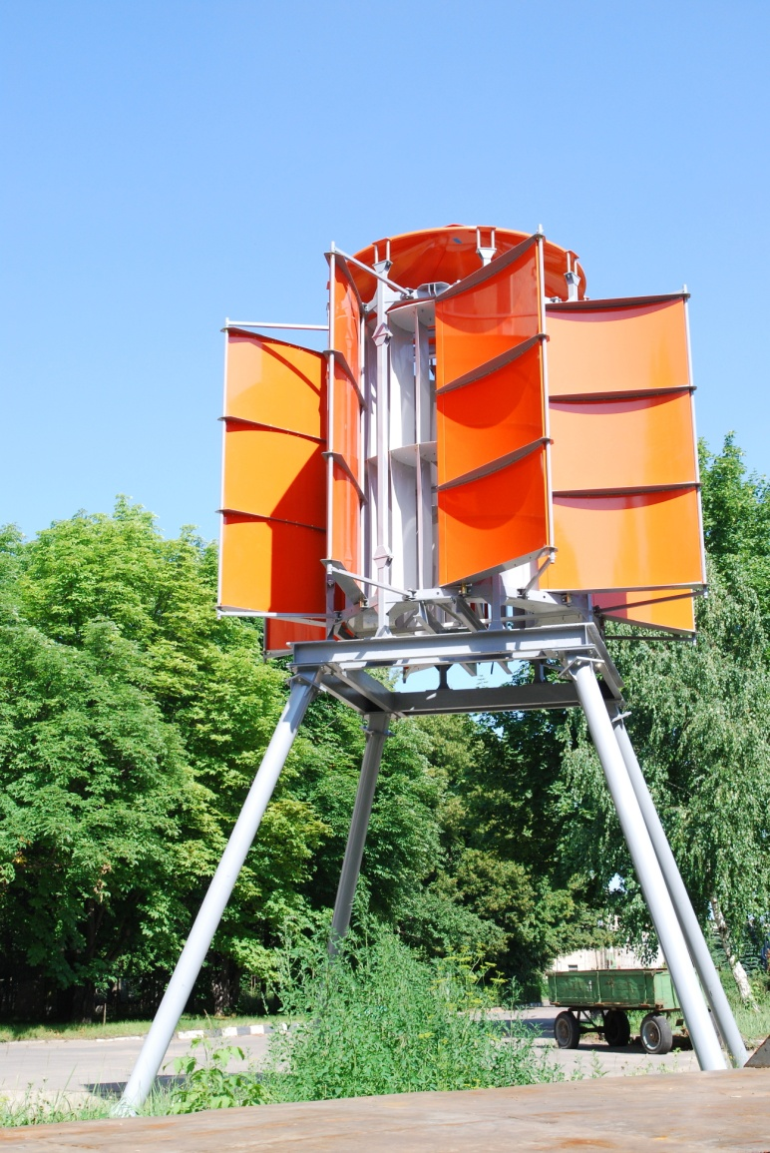
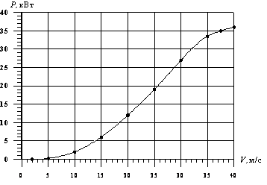
Модульные вертикально-осевые ВЭУ турбинного типа
с направляющим аппаратом ( МВЭУ Т Т «Виндэк»)

Slide 9
РАБОТЫ В ОБЛАСТИ ВЕРТИКАЛЬНО-ОСЕВЫХ ВЭУ
1.Проведены исследования модуля в АДТ
2. Получены аэродинамические характеристики физической и математическомоделей.
3. Разработана методика проектирования модулей и многомодульных ВЭУ турбинного
типа с направляющим аппаратом.
4 Изготовлена ВЭУ турбинного типа с направляющим аппаратом четырехмодульной
конструкции.
5.Проведено испытание ВЭУ четырех модульной конструкции, состоящей из четырех
Модульной конструкции.
6. Разработана классификация многомодульных ВЭУ турбинного типа.
7. Разработана конструкция многомодульной ВЭУ турбинного типа с
энергонезависимыми модулями.

Slide 10
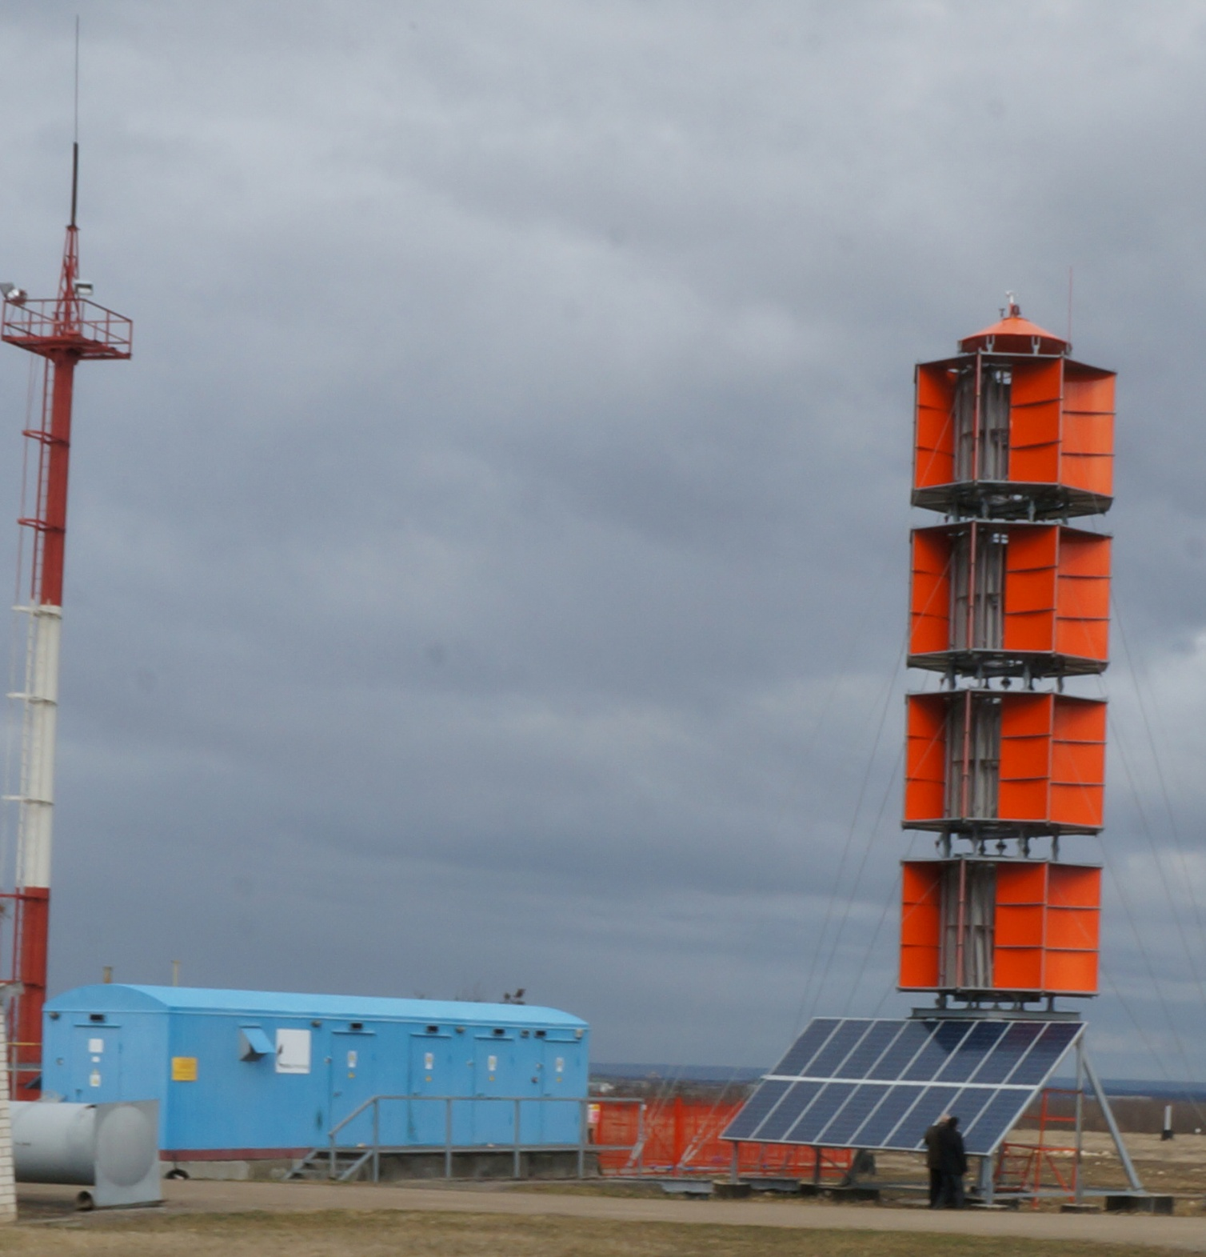
Комплексы гарантированного электроснабжения на основе вертикально-осевых ВЭУ турбинного типа мощностью от 1 до 100 кВт

Slide 11
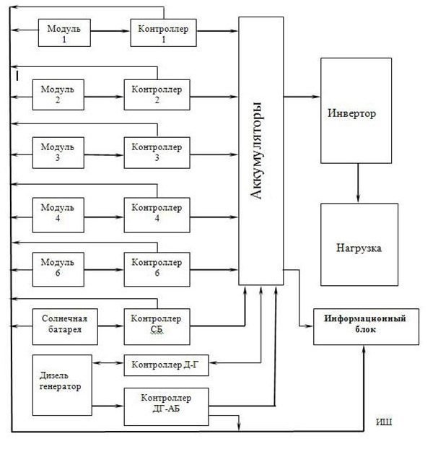
Структурная схема ветро-солнечно-дизельного комплекса

Slide 12
Перспективные разработки
Ветро-солнечно-дизельные энергетические комплексы мощностью до 100 кВт
на базе
модульных вертикально-осевых ВЭУ турбинного типа с прямым приводом

Slide 13
Характеристики комплексов гарантированного электроснабжения «Виндэк»
№ | Параметр |  | Величина | Примечание
1 | Мощность комплекса, кВт |  |  | Определяется числом модулей
2 | Марка модуля | МВЭУ ТТ 0,2 | От 0,2 до 1,2
 |  | МВЭУ ТТ 1,0 | От 1,0 до 2,0
 |  | МВЭУ ТТ 5,0 | От 5,0 до 10,0
3 | Мощность одного модуля, кВт
 | МВЭУ ТТ 0,2 |  | 0,2
 | МВЭУ ТТ 1,0 |  | 1,0
 | МВЭУ ТТ 5,0 |  | 5,0
4 | Выходное напряжение комплекса, В |  | 230 или 400/230 | Определяется ТЗ
5 | Частота выходного напряжения, Гц |  | 50±0,1
6 | Скорость ветров рабочего диапазона МВЭУ ТТ, м/с |  | 3,5 – 50
7 | Расчетная скорость ветра, м/с |  | 12
8 | Буревая скорость ветра, м/с |  | 45, 60 | Определяется ТЗ
9 | Время работы при отсутствии ветра и солнца |  | от 30 мин до 2 суток | Определяется ТЗ, количеством аккумуляторов
10 | Высота стойки, м |  | 4
11 | Уровень шума, не более , ДБА |  | 25

Slide 14
Электрические генераторы для ВЭУ
Разработаны и серийно выпускаются электрические генераторы с возбуждением от редкоземельных магнитов на основе неодим-железо-бор.
Мощностной ряд ;150Вт
200Вт -150 об/мин; 500 Вт – 650 об/мин;
1,0 кВт-450 и 650 об/мин
5,кВт -200 об/мин; 10,0; 15,0 и 20, 0 кВт-300об/мин

Slide 15
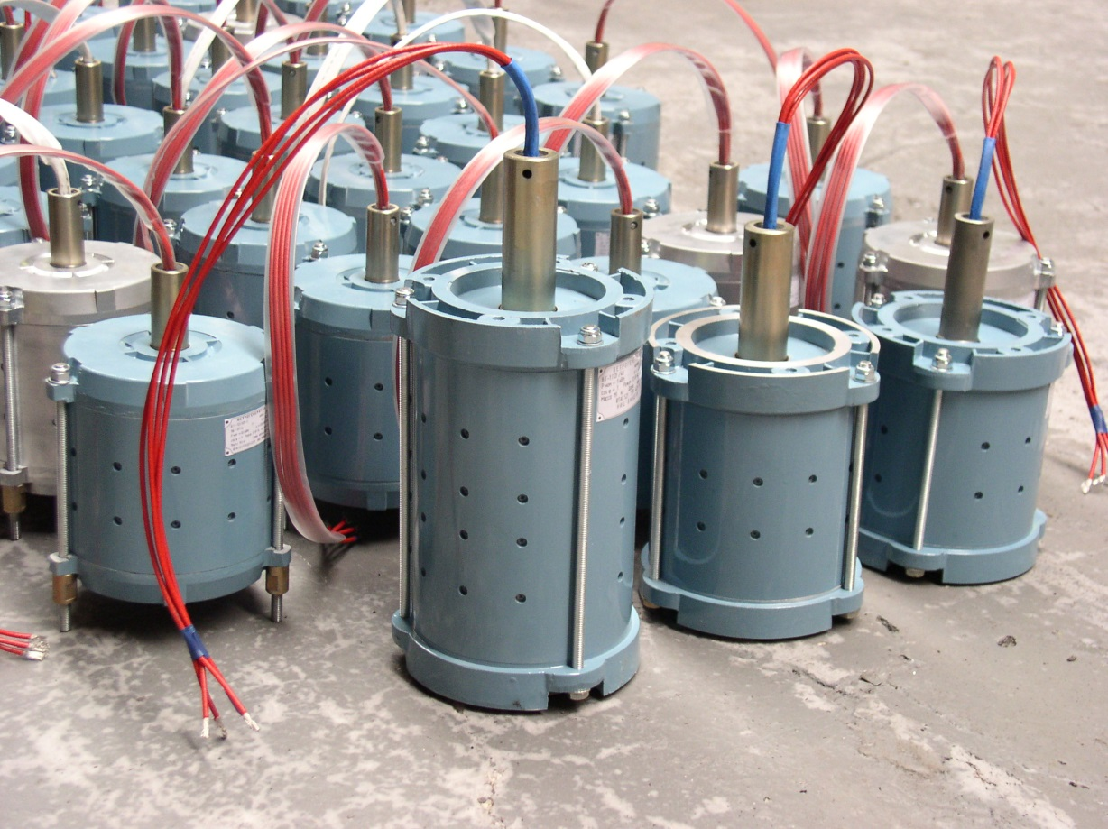
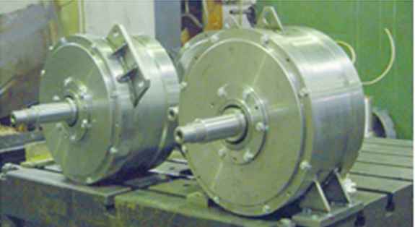
Электрические генераторы для ВЭУ мощностью от 100 Вт до 20 кВт

Slide 16
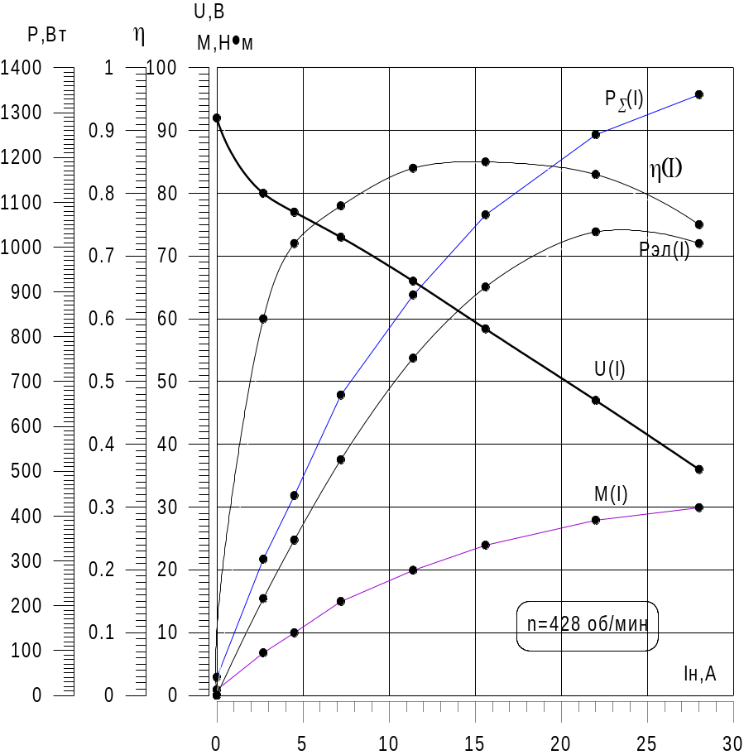
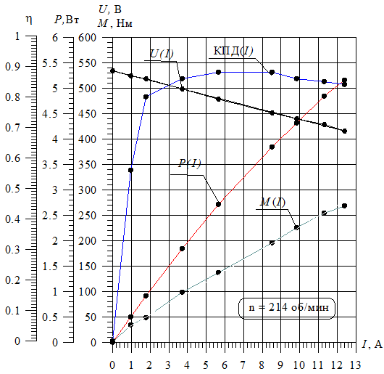
Внешние характеристики серийных генераторов ВГ-1(12)450-58-04Г-О и ВГ-5(28)/200-450-02В

Slide 17
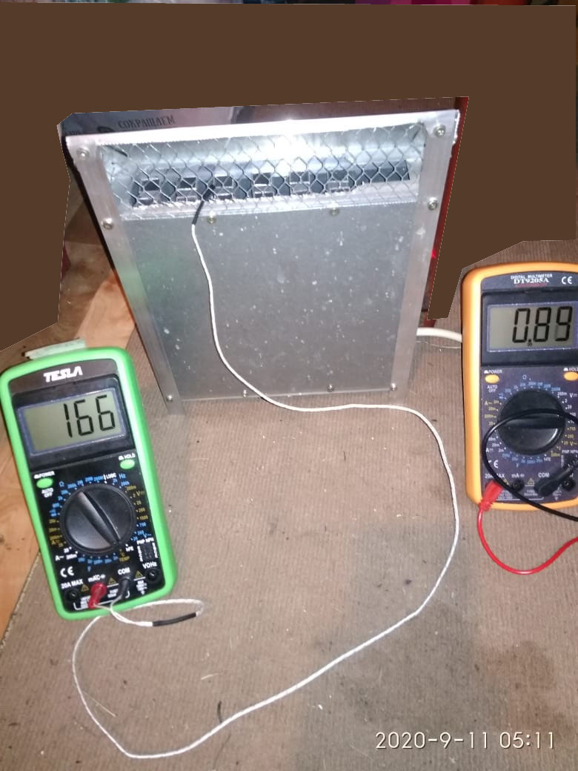
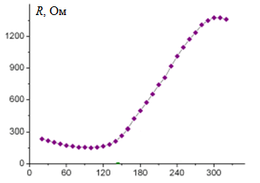
Зависимость сопротивления позистора от температуры

Slide 18
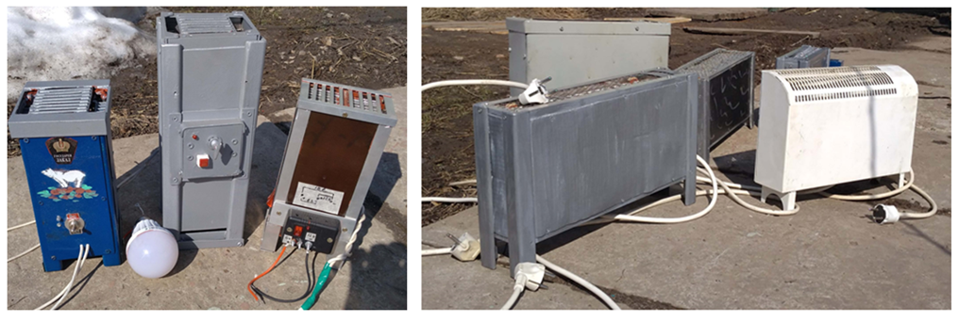
Высокоэффективные энергосберегающие конвекторы
Эффективнее обычных конвекторов на ТЭНах более,чем в два раза.
Температура горячего воздуха 170°-200°С.
Мощность от 60 Вт до 1 кВт, что эквивалентно 120 Вт до 2 кВт.
Возможно применение элементов Пельтье и от них заряжать аккумуляторы, телефоны
или освещать помещения с помощью светодиодов, преобразуя тепло в электричество.

Slide 19
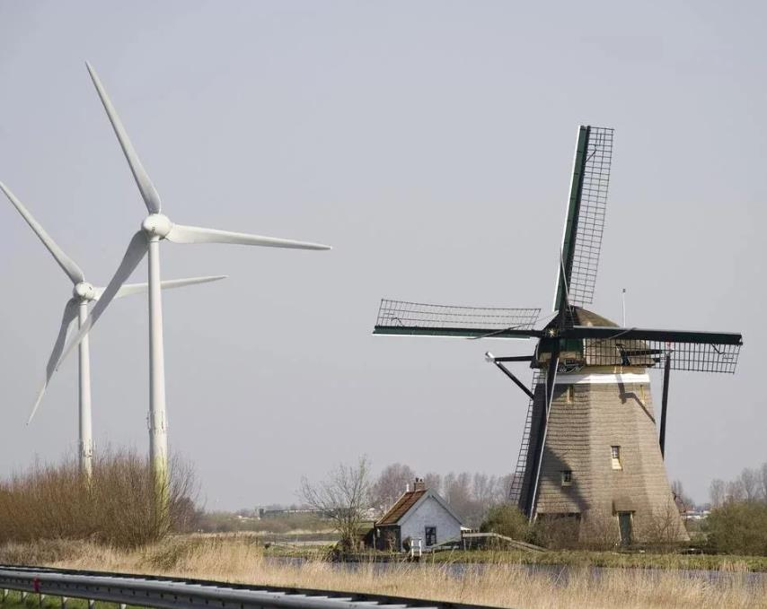

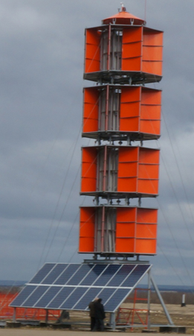
Thanks for attention!
wundec@mail.ru
+7 903 564 62 69

